Slide 1

Nauka o podniku
-
Kalkulace I
.
Tomáš Pražák
Přednášející

Slide 2
Kalkulace
propočet nákladů, marže, zisku, ceny nebo jiné hodnotové veličiny na výrobek, práci nebo službu případně na činnost nebo operaci (kalkulační jednici)
zobrazuje ve vzájemné souvislosti jak naturálně, tak hodnotově vyjádřenou jednotkou výkonu
nejvýznamnější nástroj ekonomického řízení

Slide 3
Účel kalkulace
přiřadit náklady na nositele nákladů (produkt, služba, zakázka), tj. na kalkulační jednici
přímé náklady:
  přímá alokace na jednici výkonu nebo na nákladové středisko
nepřímé náklady:
  před rozvrhováním na jednici výkonu jejich alokace na koncová střediska
  nelze je přímo přiřadit na jednici výkonu – využití kalkulační rozvrhové základny

Slide 4
Kalkulační systém
soustava kalkulací v podniku, včetně vazeb mezi nimi
metodicky sjednocuje celý podnik (v různých typech podniků různý obsah)
v systému řízení nákladů alespoň předběžné a výsledné kalkulace

Slide 5
Klasifikace kalkulací
I. podle účelu jejich sestavení:
Předběžná kalkulace:
  před vlastním výkonem
  druhy:
    propočtová (rozpočtová) kalkulace – u nového výrobku či služby, ke kterému ještě nejsou všechny podklady, dělá se poprvé, podklad pro sestavení finančního plánu

Slide 6
      normová kalkulace – na základě stanovených norem či standardů, zejména v sériové a hromadné výrobě:
        operativní (okamžiková) kalkulace:
          zahrnuje postupné zpřesňování norem
          nejpřesnější
          základ pro stanovení zúčtovacích vnitropodnikových cen
        plánová kalkulace:
          zahrnuje možné změny v době sestavování plánu,
          platí od začátku do konce plánovacího období

Slide 7
Výsledná kalkulace:
  shrnutí vynaložených nákladů po skončení výroby, poskytnutí služby či zakázky
  zdroj informace o úspoře, dodržení či překročení jednotlivých nákladových položek
  spolehlivý informační zdroj pro příští předběžnou kalkulaci a operativní změnu cenotvorby, zásad pro analýzu skutečného čerpání nákladů
Srovnáním předběžné a výsledné kalkulace dostáváme odchylku nákladů, která slouží ke kontrolní činnosti.

Slide 8
II. Podle časového horizontu:
  Operativní kalkulace:
    uplatňováno hledisko věcné souvislosti nákladů a výkonů
    krátkodobé a střednědobé rozhodovací úlohy
    zaměřena na jednici výkonu, nebo celkové množství výkonu
  Strategická kalkulace:
    alokace kapitálu
    návratnost

Slide 9
III. Podle předmětu kalkulace:
  Nákupní:
    výpočty, které souvisí s hledáním nejvýhodnějšího dodavatele, s pořízením kapitálu, materiálu apod.
  Prodejní:
    výpočty související s hledáním nejvýhodnějšího odběratele
  Výrobní:
    kalkulaci nákladů a ceny

Slide 10
Postup kalkulace
stanovení okruhu činností vyvolávajících náklady
definice kalkulační jednice (služba, činnost, zakázka, obchodní případ, zákazník)
přiřazení nákladů zvoleným činnostem podle nákladové analýzy, které musí respektovat vztah k výsledné kalkulační jednici s cílem zachovat transparentnost nákladů

Slide 11
4. sestavení vhodného kalkulačního vzorce (definice položek dle potřeb podniku), výběr vhodné metody a techniky pro rozdělení režijních nákladů a přiřazení kalkulačním jednicím
5. vazby na rozpočtování a plánování, tvorba ceníků a cenové politiky podniku

Slide 12
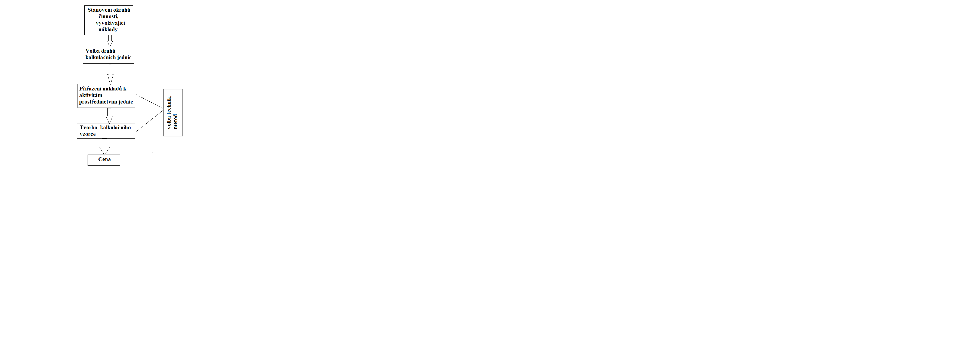
Postup tvorby kalkulace
a ceny

Slide 13
  Kalkulační techniky
jen znalost výrobních postupů umožní objektivně přiřazovat náklady s využitím principů kauzality
použití kalkulací je do jisté míry svázáno s charakterem výrobního procesu
neobjektivní vypovídací schopnost může mít negativní následky na hospodaření hodnoceného podnikatelského subjektu

Slide 14
    Kalkulace dělením prostá
    v případě lineární závislosti nákladů při jednodruhové produkci výrobků či služeb (výroba energie, limonád, těžba nerostů)
    náklady na jednotku n_{j} lze zjistit přímo vydělením nákladů N produkcí Q
      n_{j} = N/Q

Slide 15
Příklad:
Vybraný podnik se zabývá balením Směsi na grilování po 25g dodané směsi koření. Materiálové náklady byly 14 000 Kč za 54 kg kořenící směsi. Podniku vznikly mzdové náklady ve výši 10 000 Kč a další režijní náklady (odpisy balící linky, podíl na nákladech na administrativní personál) ve výši 15 000 Kč. Jaké budou náklady výroby jednoho sáčku směsi po 25 g?

Slide 16
Řešení:
Sečteme všechny vzniklé náklady (materiál, mzdy a ostatní náklady) a vydělíme je požadovanou kalkulační jednicí á 25 g/sáček.
N = 14 000 + 10 000 + 15 000 = 39 000 Kč
Počet jednic á 25 g = 54 000 g /25 g = 2 160 sáčků
n_{j} = 39 000 /2 160 =18,05 Kč/ks

Slide 17
Typový kalkulační vzorec
1. | Přímý materiál (suroviny, materiál, polotovary, nakupované výrobky)
2. | Přímé mzdy (mzdy provozních dělníků, prémie, odměny, příplatky, doplatky)
3. | Ostatní přímé náklady (technologická paliva a energie, odpisy, přepravné, opravy, náklady na technický rozvoj atd.)
4. | Výrobní režie (technologická a všeobecná) (náklady související s řízením výrobních činností, s obsluhou procesu)
Σ (1.-4.) | Vlastní náklady výroby
5. | Správní režie (může obsahovat zásobovací režii) (související s řízením a správou organizace)
Σ (1.-5.) | Vlastní náklady výkonu
6. | Odbytové náklady (může být součástí správní režie) (expedice, reklama, propagace, odbyt)
Σ (1.-6.) | Úplné vlastní náklady výkonu
7. | Výsledek hospodaření – zisk/ztráta
Σ (1.-7.) | Cena (výrobní)

Slide 18
Označte jednotlivé položky dle kalkulačního vzorce číslem:
- Přirážka
- Přeprava dopravcem do prodejny odběratele
- Dřevo na výrobu stolu
- Školení zaměstnanců na nový výrobní stroj
- Mzdy managementu
- 13. plat dělníků
- Odpis výrobního stroje

Slide 19
Jsou dány následující položky výroby středně velké svíčky:
plán výroby činí 10 000 ks,
spotřeba materiálu činí 0,05 kg včelího vosku po 1000 Kč/kg na 1 ks,
spotřeba času činí 18 min/ks,
hodinový mzdový tarif = 150 Kč/hod,
rozpočet výrobní režie = 45 000 Kč na celý plán výroby,
rozpočet správní režie = 60 000 Kč na celý plán výroby,
ostatní přímé náklady 31,5 % sociálního a zdravotního pojištění,
marže je 30 % z úplných vlastních nákladů výkonu.
Sestavte předběžnou kalkulaci:
Řádek kalkulačního vzorce | Druh nákladu | Výpočet nakladu na jednotku | Náklad na jednotku (Kč/ks)
1 | materiál
2 | plat zaměstnance
3 | ostatní přímé náklady
4 | výrobní režie
Σ
5 | správní režie
Σ
7 | Marže – zisková přirážka
Σ | náklady

Slide 20
Řádek kalkulačního vzorce | Druh nákladu | Výpočet nakladu na jednotku | Náklad na jednotku (Kč/ks)
1 | materiál | 0,05*800 | 50
2 | plat zaměstnance | 150/60*18 | 45
3 | ostatní přímé náklady | 0,315*45 | 14,175
4 | výrobní režie | 45 000/10 000 | 4,50
Σ |  |  | 113,675
5 | správní režie | 60 000/10 000 | 6
Σ |  |  | 119,675
7 | Marže – zisková přirážka | 119,675*0,3 | 35,9025
Σ | cena |  | 155,58

Slide 21
Nauka o podniku
-
Kalkulace ii
Cílem přednášky je seznámit se s vybranými technikami kalkulací
.
Tomáš Pražák
Přednášející

Slide 22
    Kalkulace přirážková
pro rozvrhování režijních nákladů při produkci různorodých výrobků s různou technologií a různým množstvím nepřímých nákladů v jednotlivých položkách
kde
RS … režijní sazba
N_{n} … celkové nepřímé společné náklady
KZ … celkový objem rozvrhové základny

Slide 23
rozvrhovou základnu si stanoví organizace sama, tak, aby byla k rozvrhovaným režijním nákladům přímo úměrná – často přímá mzda nebo součet přímých nákladů
vybraná rozvrhová základna musí splňovat tyto požadavky:
  musí mít příčinný vztah ke vzniku režijních nákladů
  musí mít stálost vztahu k vývoji nákladů, tzn. změní-li se rozvrhová základna, změní se výše režijních nákladů
  rozvrhová základna musí být dostatečně veliká, aby změny v ní nezpůsobovaly chyby ve výpočtech

Slide 24
rozvrhová základna může existovat ve dvou podobách:
  v peněžních jednotkách – přímé mzdy, přímý materiál, celkové přímé náklady, náklady zpracovatelské
  v naturálních jednotkách – pracovní hodiny, strojové hodiny, hmotnosti, koeficient pracnosti, doba poskytování služby

Slide 25
Postup přirážkové kalkulace:
Stanovíme rozvrhovou základnu.
Vypočítáme výši režijní sazby.
Rozpočítáme režijní náklady na jednotlivé typy služeb.

Slide 26
Příklad: Podnik vyrábí dva odlišné výrobky „A“ a „B“, na které byly vynaloženy náklady, viz tabulka.
Sestavte výslednou kalkulaci na úrovni vlastních nákladů výkonu, jestliže rozvrhovou základnou pro výrobní režii (VR) jsou přímé mzdy a pro správní režii (SR) přímý materiál. Celková výše výrobní režie činí 3 000 Kč a správní režie je ve výši 1 000 Kč.
Výrobek | Objem produkce | Přímý materiál | Přímé mzdy
 | [ks] | [Kč/ks] | [Kč]
A | 50 | 300 | 150
B | 80 | 480 | 180

Slide 27
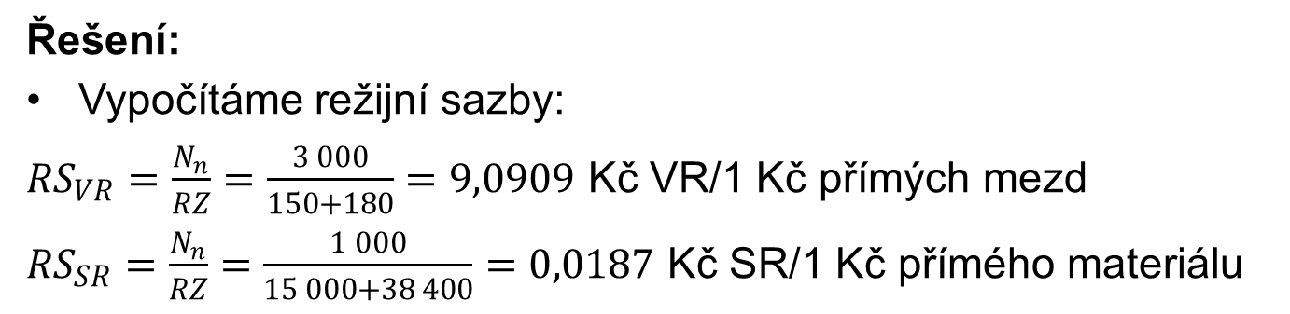
Řešení:
Vypočítáme režijní sazby:
${RS}_{VR}=\frac{N_{n}}{RZ}=\frac{3 000}{150+180}=9,0909$ Kč VR/1 Kč přímých mezd
${RS}_{SR}=\frac{N_{n}}{RZ}=\frac{1 000}{15 000+38 400}=0,0187$ Kč SR/1 Kč přímého materiálu

Slide 28
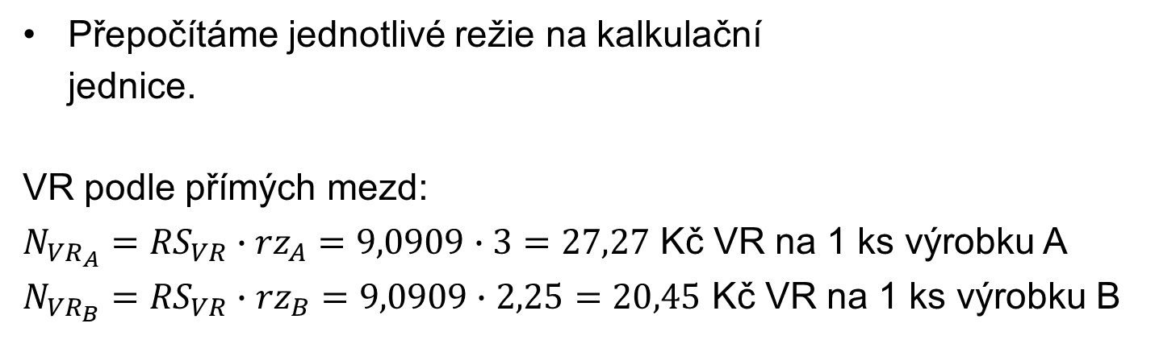
Přepočítáme jednotlivé režie na kalkulační
jednice.
VR podle přímých mezd:
$N_{{VR}_{A}}={RS}_{VR}∙{rz}_{A}=9,0909∙3=27,27$ Kč VR na 1 ks výrobku A
$N_{{VR}_{B}}={RS}_{VR}∙{rz}_{B}=9,0909∙2,25=20,45$ Kč VR na 1 ks výrobku B

Slide 29
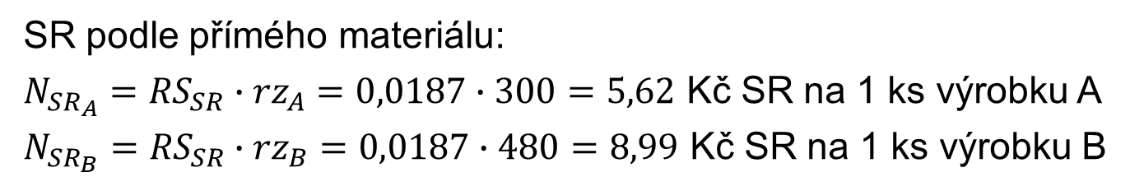
SR podle přímého materiálu:
$N_{{SR}_{A}}={RS}_{SR}∙{rz}_{A}=0,0187∙300=5,62$ Kč SR na 1 ks výrobku A
$N_{{SR}_{B}}={RS}_{SR}∙{rz}_{B}=0,0187∙480=8,99$ Kč SR na 1 ks výrobku B

Slide 30
Položka | A_{CELKEM} | B_{CELKEM} | A_{NA JEDN.} | B_{NA JEDN.}
 | [Kč] | [Kč] | [Kč/ks] | [Kč/ks]
Přímý materiál | 15 000 | 38 400 | 300 | 480
Přímé mzdy | 150 | 180 | 3 | 2,25
Výrobní režie VR |  |  | 27,27 | 20,45
Vlastní náklady výroby |  |  | 330,27 | 502,70
Správní režie SR |  |  | 5,62 | 8,99
Vlastní náklady výkonu |  |  | 335,89 | 511,69

Slide 31
    Kalkulace dělením poměrovými čísly
u výrob zaměřených na tvarově či rozměrově příbuzné produkty, které se pro rozdělovanou nákladovou položku dají transformovat na jediný produkt
využívá se výhod kalkulace prostým dělením, která je jednoduchá a přesná

Slide 32
odpovídá na otázku, jak by byly přiřazeny režijní náklady (nepřímé), kdyby podnik fiktivně poskytoval jeden výrobek či službu
homogenizuje sortiment pro výpočet (ukazuje, kolikrát je služba/výrobek náročnější, výkonnější než ta druhá a zohledňuje to při rozdělení režijních nákladů)

Slide 33
základem je správná volba konvenčního (fiktivního) výrobku (smluvené, dohodnuté služby/výrobku) a stanovení poměrových čísel:
  řada poměrových čísel vystihuje podobnost – například časovou náročnost, velikost, pracnost
  pro každou položku režijních nákladů lze zvolit jinou řadu poměrových čísel

Slide 34
Postup kalkulace dělením s poměrovými čísly
Určíme konvenční produkt, k tomuto produktu přiřadíme poměrové číslo 1.
Vypočítáme poměrová čísla pro ostatní produkty:
  produkty se liší výkonem:
PČ = výkon konv. výrobku / výkon ostatních
  produkty se liší rozměrem či pracností:
PČ = pracnost ostatních / pracnost konv. výrobku

Slide 35
Určíme celkové přepočítané množství produktu Q‘ – vynásobíme skutečnou výrobu poměrovým číslem pro všechny produkty a sečteme
Stanovíme sazbu celkových nákladů na jednotku přepočtené produkce – celkovou výši nákladů vydělíme celkovou úrovní přepočtené výroby Q´
Vypočítáme celkové náklady na kalkulační jednici – vynásobíme sazbu jednotlivými poměrovými čísly

Slide 36
Příklad: Firma Plastik s. r. o. vyrábí tří druhy zahradních stolů, které se liší velikostí a tím i pracností jejich výroby. Celkové režijní náklady činí 541 000 Kč. Rozdělte celkové režijní náklady na jednotlivé sortimentní položky i na jednici výroby.
Sortimentní položka | Výroba [ks] | Pracnost [min/ks]
Zahradní stůl „A“ | 3 000 | 4
Zahradní stůl „B“ | 4 000 | 5
Zahradní stůl „C“ | 5 000 | 2

Slide 37
Řešení:
Stanovení konvenčního výrobku a výpočet poměrových čísel:
  např. konvenční výrobek „A“ – zde PČ = 1
  výrobek „A“ … 4 minuty
  výrobek „C“ … 2 minuty, tj. v čase výroby „C“ lze vyroubit pouze polovinu výrobku „A“, tzn. PČ = ½.
Sortimentní položka | Výroba [ks] | Pracnost [min/ks] | PČ
Zahradní stůl „A“ | 3 000 | 4 | 1
Zahradní stůl „B“ | 4 000 | 5 | 5/4
Zahradní stůl „C“ | 5 000 | 2 | 2/4=1/2

Slide 38
Přepočet výroby Q´:
Kdyby podnik vyráběl pouze výrobek „A“, vyrobil by 10 500 ks.
Sortimentní položka | Výroba [ks] | Pracnost [min/ks] | PČ | Q´ [ks]
Zahradní stůl „A“ | 3 000 | 4 | 1 | 3 000
Zahradní stůl „B“ | 4 000 | 5 | 5/4 | 5 000
Zahradní stůl „C“ | 5 000 | 2 | 1/2 | 2 500
CELKEM |  |  |  | 10 500

Slide 39
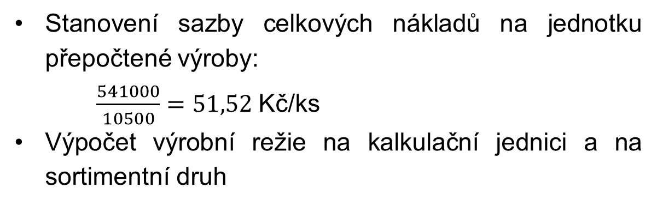
Stanovení sazby celkových nákladů na jednotku přepočtené výroby:
$\frac{541000}{10500}=51,52$Kč/ks
Výpočet výrobní režie na kalkulační jednici a na sortimentní druh
Sortimentní položka | Výroba [ks] | Pracnost [min/ks] | PČ | Q´ [ks] | N/sort. pol. [Kč] | N/jednici [Kč/ks]
Zahradní stůl „A“ | 3 000 | 4 | 1 | 3 000 | 154 560 | 51,52
Zahradní stůl „B“ | 4 000 | 5 | 5/4 | 5 000 | 257 600 | 64,40
Zahradní stůl „C“ | 5 000 | 2 | 2/4 | 2 500 | 128 800 | 25,76
CELKEM |  |  |  | 10 500 | 540 960

